Slide 1
7.4 逻辑结构设计
逻辑结构设计的任务
  把概念结构设计阶段设计好的基本E-R图转换为与选用DBMS产品所支持的数据模型相符合的逻辑结构
逻辑结构设计的步骤
  将概念结构转化为一般的关系、网状、层次模型
  将转换来的关系、网状、层次模型向特定DBMS支持下的数据模型转换
  对数据模型进行优化

Slide 2

逻辑结构设计的3个步骤

Slide 3
7.4 逻辑结构设计
7.4.1 E-R图向关系模型的转换
7.4.2 数据模型的优化
7.4.3 设计用户子模式

Slide 4
7.4.1 E-R图向关系模型的转换
E-R图向关系模型的转换要解决的问题
  如何将实体型和实体间的联系转换为关系模式
  如何确定这些关系模式的属性和码
转换内容
  将E-R图转换为关系模型：
    （1）一个实体（型）转换为一个关系模式，实体的属性就是关系的属性，实体的码就是关系的码
    （2）实体之间联系的转换分三种情况：

Slide 5
(1) 1:1联系的转换规则：
可以转换为一个独立的关系模式，也可以与任意一端对应的关系模式合并。
  如果转换为一个独立的关系模式，则与该联系相连的各实体的码以及联系本身的属性均转换为关系的属性，每个实体的码均是该关系的候选码。
  如果与某一端实体对应的关系模式合并，则需要在该关系模式的属性中加入另一个关系模式的码和联系本身的属性.
Notes:
系与系主任
Deptment（DID，Dname，address）
Director（DirID，Dname，time）

Slide 6
(2) 1:n联系的转换规则
可以转换为一个独立的关系模式，也可以与n端对应的
关系模式合并。
  如果转换为一个独立的关系模式，则与该联系相连的各实体的码以及联系本身的属性均转换为关系的属性，而关系的码为n端实体的码。
  如果与N端实体对应的关系模式合并，则需要在该关系模式的属性中加入另一个关系模式的码和联系本身的属性。

Slide 7
(3) m:n联系的转换规则
转换为为一个独立的关系模式。与该联系相连的各实体的码以及
联系本身的属性均转换为关系的属性，而关系的码为各实体码的
组合
(4)三个或三个以上实体间的一个多元联系转换为一个关系模式。与该多元联系相连的各实体的码以及联系本身的属性均转换为关系的属性，关系的码为各实体码的组合。

Slide 8
(5)具有相同码的关系模式可合并
  目的：减少系统中的关系个数
  合并方法：将其中一个关系模式的全部属性加入到另一个关系模式中，然后去掉其中的同义属性（可能同名也可能不同名），并适当调整属性的次序

Slide 9

某工厂管理信息系统的基本E-R图

Slide 10
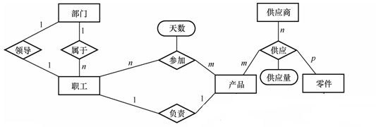
[例] 把上图中虚线上部的E-R图转换为关系模型
  部门实体对应的关系模式
  部门（部门号，部门名，经理的职工号，…）
    此关系模式已包含了联系“领导”所对应的关系模式
  职工实体对应的关系模式
  职工（职工号、部门号，职工名，职务，…）
    该关系模式已包含了联系“属于”所对应的关系模式

Slide 11
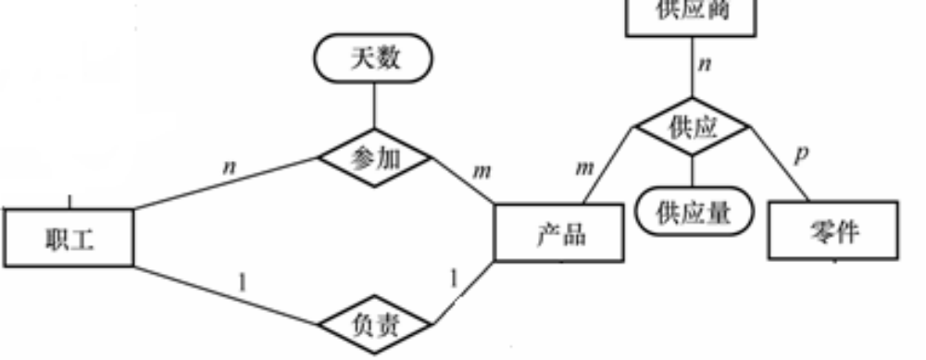
  产品（产品号，产品名，产品组长的职工号，…）
  供应商（供应商号，姓名，…）
  零件（零件号，零件名，…）
  参加（职工号，产品号，工作天数，…）
  供应（产品号，供应商号，零件号，供应量）

Slide 12
7.4.2 数据模型的优化
得到初步数据模型后，还应该适当地修改、调整数据模型的结构，以进一步提高数据库应用系统的性能，这就是数据模型的优化.
关系数据模型的优化通常以规范化理论为指导

Slide 13
7.4.2 数据模型的优化
优化数据模型的方法
确定数据依赖
按需求分析阶段所得到的语义，分别写出每个关系模式内部各属性之间的数据依赖以及不同关系模式属性之间数据依赖
消除 冗余的联系
对于各个关系模式之间的数据依赖进行极小化处理，消除 冗余的联系。
确定所属范式
  按照数据依赖的理论对关系模式逐一进行分析
  考查是否存在部分函数依赖、传递函数依赖、多值依赖等
  确定各关系模式分别属于第几范式

Slide 14
7.4.2 数据模型的优化
按照需求分析阶段得到的各种应用对数据处理的要求，分析对于这样的应用环境这些模式是否合适，确定是否要对它们进行合并或分解。
注意：并不是规范化程度越高的关系就越优，一般规范到第三范式就足够了
例：在关系模式
学生成绩单(学号,英语,数学,语文,平均成绩) 中存在下列函数依赖：
学号→英语 学号→数学 学号→语文 学号→平均成绩
(英语, 数学, 语文)→平均成绩
因此该关系模式中存在传递函数信赖，是2NF关系
Notes:
虽然平均成绩可以由其他属性推算出来，但如果应用中需要经常查询学生的平均成绩，为提高效率，仍然可保留该冗余数据，对关系模式不再做进一步分解

Slide 15
7.4.2 数据模型的优化
按照需求分析阶段得到的各种应用对数据处理的要求，对关系模式进行必要的分解，以提高数据操作的效率和存储空间的利用率
  常用分解方法
    水平分解:把(基本)关系的元组分为若干子集合，定义每个子集合为一个子关系，以提高系统的效率
    垂直分解:把关系模式R的属性分解为若干子集合，形成若干子关系模式

Slide 16
7.4.3 设计用户子模式
将概念模型转换为全局逻辑模型后，可根据局部应用需求，结合具体DBMS的特点，设计用户的外模式。即建立视图设计更符合局部用户需要的用户外模式 。
定义用户外模式时应该注重的问题
包括三个方面：
(1) 使用更符合用户习惯的别名
(2) 针对不同级别的用户定义不同的View ，以满足系统对安全性的要求。
(3) 简化用户对系统的使用

Slide 17
[例] 产品（产品号，产品名，规格，单价，生产车间，
生产负责人，产品成本，产品合格率，质量等级），
可以在产品关系上建立两个视图：
一般顾客建立视图：
产品1（产品号，产品名，规格，单价）
产品销售部门建立视图：
产品2（产品号，产品名，规格，单价，车间，生产负责人）
  顾客视图中只包含允许顾客查询的属性
  销售部门视图中只包含允许销售部门查询的属性
  生产领导部门则可以查询全部产品数据
  可以防止用户非法访问不允许他们查询的数据，保证系统的安全性

Slide 18
7.5 数据库的物理设计
数据库的物理设计
  数据库在物理设备上的存储结构与存取方法称为数据库的物理结构，它依赖于选定的数据库管理系统
  为一个给定的逻辑数据模型选取一个最适合应用环境的物理结构的过程，就是数据库的物理设计

Slide 19
7.5 数据库的物理设计
数据库物理设计的步骤
  确定数据库的物理结构，在关系数据库中主要指存取方法和存储结构
  对物理结构进行评价，评价的重点是时间和空间效率
  如果评价结果满足原设计要求，则可进入到物理实施阶段，否则，就需要重新设计或修改物理结构，有时甚至要返回逻辑设计阶段修改数据模型
Notes:
现在当今流行的数据库管理系统都采用了许多先进的技术使得在I/O 、存储器管理等方面都做了优化，需要用户更改的地方不多。
因此，基本上是“照抄”关系模式。比较重要的一个问题是数据库索引的问题，大部分数据库性能问题都可以采用索引技术得到解决。

Slide 20
7.5.1 数据库物理设计的内容和方法
关系数据库物理设计的内容
  为关系模式选择存取方法(建立存取路径)
  设计关系、索引等数据库文件的物理存储结构
  现在当今流行的数据库管理系统都采用了许多先进的技术使得在I/O 、存储器管理等方面都做了优化，需要用户更改的地方不多。基本上是“照抄”关系模式。比较重要的一个问题是数据库索引的问题，大部分数据库性能问题都可以采用索引技术得到解决。

Slide 21
一、索引存取方法的选择
选择索引存取方法的一般规则
  如果一个(或一组)属性经常在查询条件中出现，则考虑在这个(或这组)属性上建立索引(或组合索引)
  如果一个属性经常作为最大值和最小值等聚集函数的参数，则考虑在这个属性上建立索引
  如果一个(或一组)属性经常在连接操作的连接条件中出现，则考虑在这个(或这组)属性上建立索引
关系上定义的索引数过多会带来较多的额外开销
  维护索引的开销
  查找索引的开销
Notes:
建立任何一种索引，均可以提高查询的速度，但是会降低增 删、改等操作的性能。

Slide 22
二、聚簇存取方法的选择
聚簇
  为了提高某个属性（或属性组）的查询速度，把这个或这些属性（称为聚簇码）上具有相同值的元组集中存放在连续的物理块称为聚簇
聚簇的用途
  1. 大大提高按聚簇码进行查询的效率
  2. 节省存储空间
    聚簇以后，聚簇码相同的元组集中在一起了，因而聚簇码值不必在每个元组中重复存储，只要在一组中存一次就行了
Notes:
一个关系表被设置了聚簇索引后，当执行增删改操作时，系统要维护聚簇结构，开销会很大。，而撤销一个聚簇索引再建立一个聚簇索引时，会导致数据物理存储位置的移动。因为数据的物理顺序必须与聚簇码的顺序一致。
非聚簇索引保存的是行指针而不是实际的物理数据页，因此检索速度不如聚簇索引快。

Slide 23
设计候选聚簇
  对经常在一起进行连接操作的关系可以建立聚簇
  如果一个关系的一组属性经常出现在相等比较条件中，则该单个关系可建立聚簇
  如果一个关系的一个(或一组)属性上的值重复率很高，则此单个关系可建立聚簇。即对应每个聚簇码值的平均元组数不太少。太少了，聚簇的效果不明显。

Slide 24
7.5.2 确定数据库的存储结构
确定数据库物理结构的内容
  1. 确定数据的存放位置和存储结构
    关系
    索引
    聚簇
    日志
    备份
  2. 确定系统配置
Notes:
数据库物理结构：主要指确定数据的存放位置和存储结构，包括确定关系、索引、聚簇、日志、备份等的存储安排和存储结构；确定系统配置等。

Slide 25
1. 确定数据的存放位置
确定数据存放位置和存储结构的因素
  存取时间
  存储空间利用率
  维护代价
  这三个方面常常是相互矛盾的
  例：消除一切冗余数据虽能够节约存储空间和减少维护代价，但往往会导致检索代价的增加， 必须进行权衡，选择一个折中方案
基本原则
  根据应用情况将
    易变部分与稳定部分分开存放
    存取频率较高部分与存取频率较低部分，分开存放

Slide 26
2. 确定系统配置
DBMS产品一般都提供了一些存储分配参数
  同时使用数据库的用户数
  同时打开的数据库对象数
  内存分配参数
  使用的缓冲区长度、个数
  存储分配参数
  …….

Slide 27
7.5.3 评价物理结构
评价内容
  对数据库物理设计过程中产生的多种方案进行细致的评价，从中选择一个较优的方案作为数据库的物理结构、
评价方法（完全依赖于所选用的DBMS ）
  定量估算各种方案
    存储空间
    存取时间
    维护代价
  对估算结果进行权衡、比较，选择出一个较优的合理的物理结构
  如果该结构不符合用户需求，则需要修改设计

Slide 28
7.6数据库实施和维护
7.6.1 数据的载入和应用程序的调试
7.6.2 数据库的试运行
7.6.3 数据库的运行和维护

Slide 29
7.6.1 数据的载入和应用程序的调试
数据的载入
  数据库结构建立好后，就可以向数据库中装载数据了。组织数据入库是数据库实施阶段最主要的工作。
  数据装载方法
    人工方法
    计算机辅助数据入库
应用程序的编码和调试

Slide 30
7.6.2 数据库的试运行
在原有系统的数据有一小部分已输入数据库后，就可以开始对数据库系统进行联合调试，称为数据库的试运行
数据库试运行主要工作包括：
  1）功能测试
  实际运行数据库应用程序，执行对数据库的各种操作，测试应用程序的功能是否满足设计要求
  如果不满足，对应用程序部分则要修改、调整，直到达到设计要求
  2）性能测试
  测量系统的性能指标，分析是否达到设计目标
  如果测试的结果与设计目标不符，则要返回物理设计阶段，重新调整物理结构，修改系统参数，某些情况下甚至要返回逻辑设计阶段，修改逻辑结构
Notes:
LoadRunner

Slide 31
数据库的转储和恢复
  在数据库试运行阶段，系统还不稳定，硬、软件故障随时都可能发生
  系统的操作人员对新系统还不熟悉，误操作也不可避免
  因此必须做好数据库的转储和恢复工作，尽量减少对数据库的破坏。

Slide 32
7.6.3 数据库的运行与维护
数据库试运行合格后，数据库即可投入正式运行。
数据库投入运行标志着开发任务的基本完成和维护工作的开始
对数据库设计进行评价、调整、修改等维护工作是一个长期的任务，也是设计工作的继续和提高。
  应用环境在不断变化
  数据库运行过程中物理存储会不断变化

Slide 33
7.7 小结
数据库的设计过程
  需求分析
  概念结构设计
  逻辑结构设计
  物理设计
  实施和维护

Slide 34
数据库各级模式的形成
  数据库的各级模式是在设计过程中逐步形成的
  需求分析阶段综合各个用户的应用需求（现实世界的需求）
  概念设计阶段形成独立于机器特点、独立于各个DBMS产品的概念模式（信息世界模型），用E-R图来描述

Slide 35
  在逻辑设计阶段将E-R图转换成具体的数据库产品支持的数据模型如关系模型，形成数据库逻辑模式。然后根据用户处理的要求，安全性的考虑，在基本表的基础上再建立必要的视图（VIEW）形成数据的外模式
  在物理设计阶段根据DBMS特点和处理的需要，进行物理存储安排，设计索引，形成数据库内模式

Slide 36
习题
1、 试述数据库设计过程。
2、请设计一个图书馆数据库，此数据库中对每个借阅者保存读者记录，包括：读者号，姓名，地址，性别，年龄，单位。对每本书存有：书号，书名，作者，出版社。对每本被借出的书存有读者号、借出日期和应还日期。要求：给出 E - R 图，再将其转换为关系模型。

